Slide 1
Music Player
Sunum
Galip Alperen Yıldız
1211602076

Slide 2

İçindekiler
1. Projenin Amacı
2.Kullanımı
3. Hedef Kullanıcı Kitlesi
4. Uygulamanın Kullanım Alanları
5. Öne Çıkan Özellikler
6. Projenin Avantajları
7. Potansiyel Geliştirme Alanları
8.Geliştirilmesi gereken yerler
9. Sonuç

Slide 3


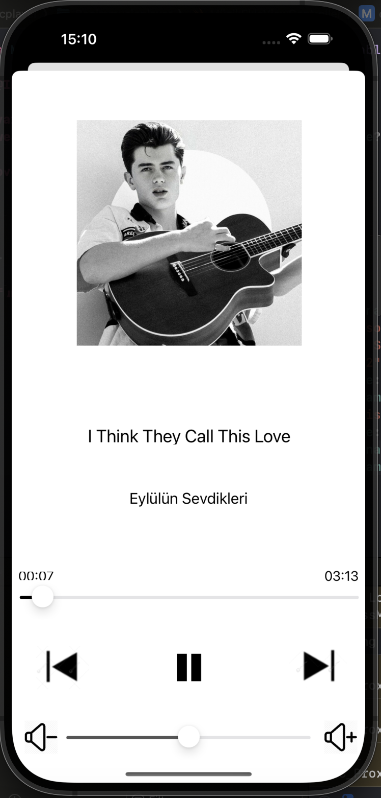

1. Projenin Amacı
Kullanıcılara kolay, şık ve fonksiyonel bir müzik dinleme deneyimi sunmak
Şarkı ekleme, oynatma, durdurma, ses ayarı ve liste yönetimi gibi temel müzik çalar işlevlerini sağlamak
Basit ve kullanıcı dostu arayüzle müzik keyfini artırmak

Slide 4
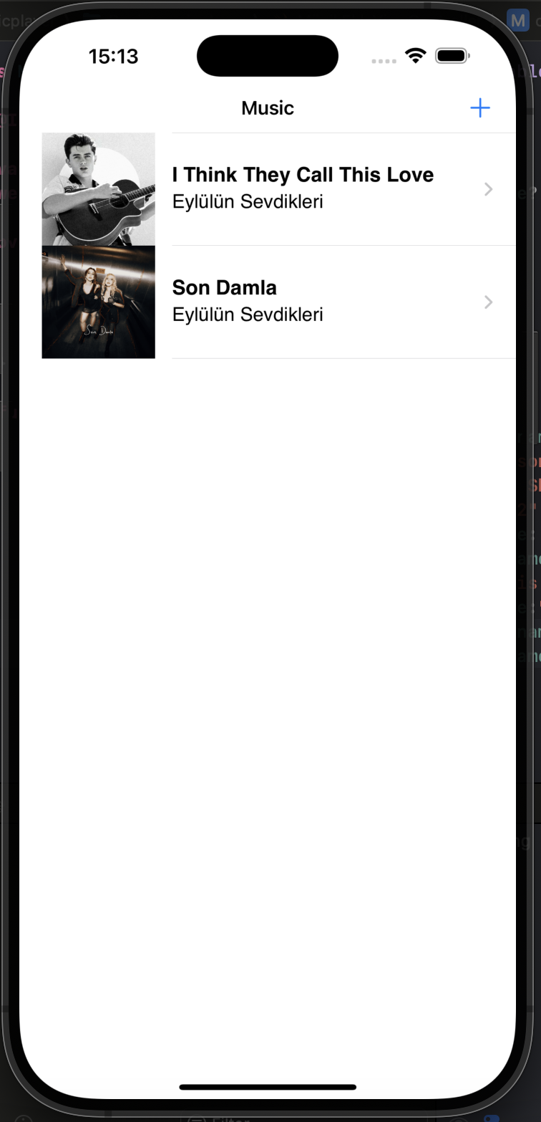
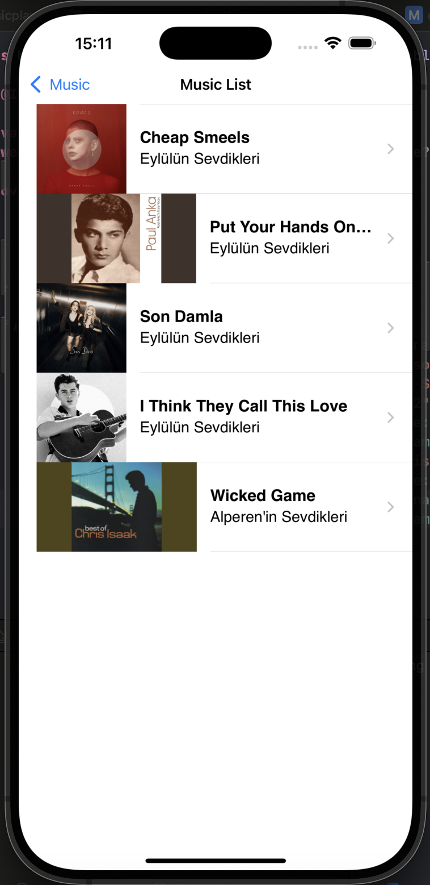
2-Kullanımı
1. Panel
2. Panel
3. Panel
Uygulama açıldığında 1. panel bizi karşılıyor. Bu panelde yer alan '+' butonuna basarak, 3. panele geçiş yapıp eklemek istediğimiz müzikleri listeye ekleyebiliyoruz. Müzik dosyasının üstüne tıkladığımızda ise 2. panele geçiş yaparak müziğin çalmasını sağlayabiliyoruz. Ayrıca, listede bulunan müziklere uzun basıp sola kaydırdığımızda, müziği listeden kaldırma işlemini gerçekleştirebiliyoruz..

Slide 5
2-Kullanımı
1. Panel
2. Panel
3. Panel
2. panele geçiş yaptığımızda, ekranın en üstünde müziğin albüm kapağı bizi karşılıyor. Hemen altında müziğin ismi, albüm ismi ve sanatçı gibi bilgiler bulunmakta. Ayrıca, müziğin süresini takip edebildiğimiz bir bölüm, ses seviyesi ayarı ,ileri geri ve play/pause butonları ile müziği sarabileceğimiz bir slider yer alıyor.

Slide 6
2-Kullanımı
1. Panel
2. Panel
3. Panel
3. panelimizde ise, uygulamamızın içine kaydedilmiş müziklerin listesi bulunmaktadır. İstediğiniz müziğin üzerine tıklayarak kendi müzik listenize ekleme yapabilirsiniz.

Slide 7
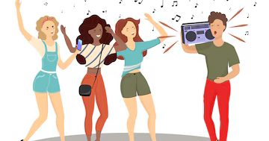
3. Hedef Kullanıcı Kitlesi
Günlük hayatında müzik dinlemeyi seven herkes
Kendi müzik listesini oluşturup yönetmek isteyen kullanıcılar
iOS cihaz kullanan ve basit, hızlı bir müzik uygulaması tercih eden kullanıcılar

Slide 8
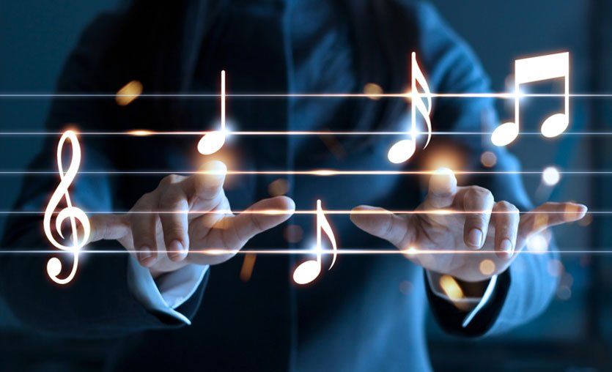
4. Uygulamanın Kullanım Alanları
Kişisel müzik dinleme ve koleksiyon yönetimi
Dilediğiniz şarkıyı hızlıca ekleyip dinleyebilme
İster evde, ister hareket halindeyken kolay erişim
Müzik severler için günlük dinleme arkadaşı

Slide 9

5. Öne Çıkan Özellikler
Şarkı listesine yeni parçalar ekleyebilme
Çalma listesi üzerinde silme işlemi
Müzik çalar arayüzünde oynatma/durdurma, ileri/geri şarkı değiştirme
Ses seviyesini ve çalma ilerlemesini kontrol edebilme
Kalıcı şarkı listesi saklama ve uygulama yeniden açıldığında listeyi yükleme

Slide 10

6. Projenin Avantajları
Kullanımı kolay ve sezgisel arayüz
Performanslı ve kesintisiz ses oynatma
iOS platformuna özgü optimize edilmiş yapı
Kullanıcıya kişiselleştirilmiş müzik deneyimi sunar
Esnek ve geliştirilmeye açık yapısı sayesinde gelecekte yeni özellikler eklenebilir

Slide 11

7. Potansiyel Geliştirme Alanları
Online müzik akışı entegrasyonu
Çalma listesi paylaşma ve sosyal özellikler
Müzik öneri sistemi
Görsel efektler ve temalar ile kullanıcı deneyimini zenginleştirme
Çoklu dil desteği ve erişilebilirlik iyileştirmeleri

Slide 12
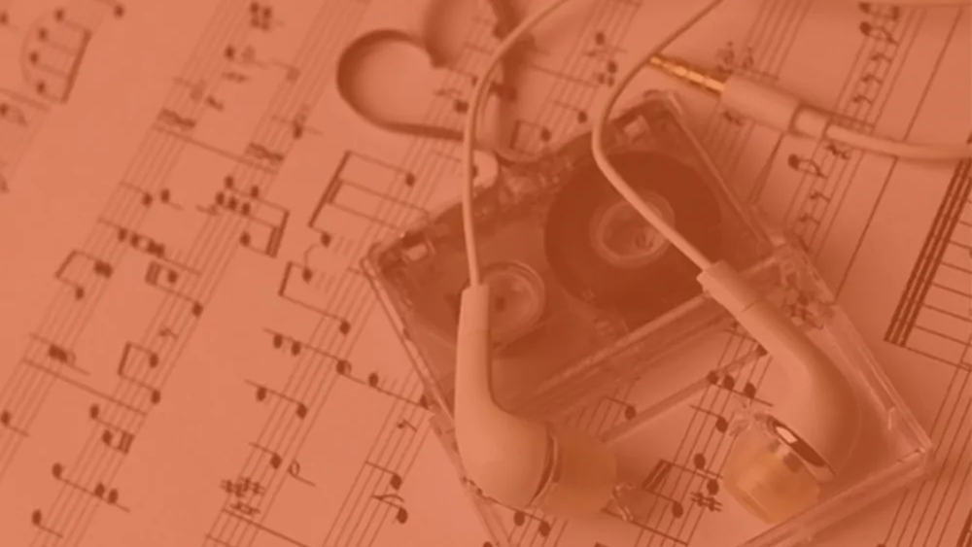
8.Geliştirilmesi gereken yerler
Uygulamada bulunmayan ve geliştirilmesi gereken özellikler:
Müzik karıştırma özelliği
Paylaşma özelliği
Favori özelliği eklenebilir
Müzik çalma geçmişi
radyo özelliği eklenebilir
Ve akla gelmeyen bir sürü özellik…

Slide 13
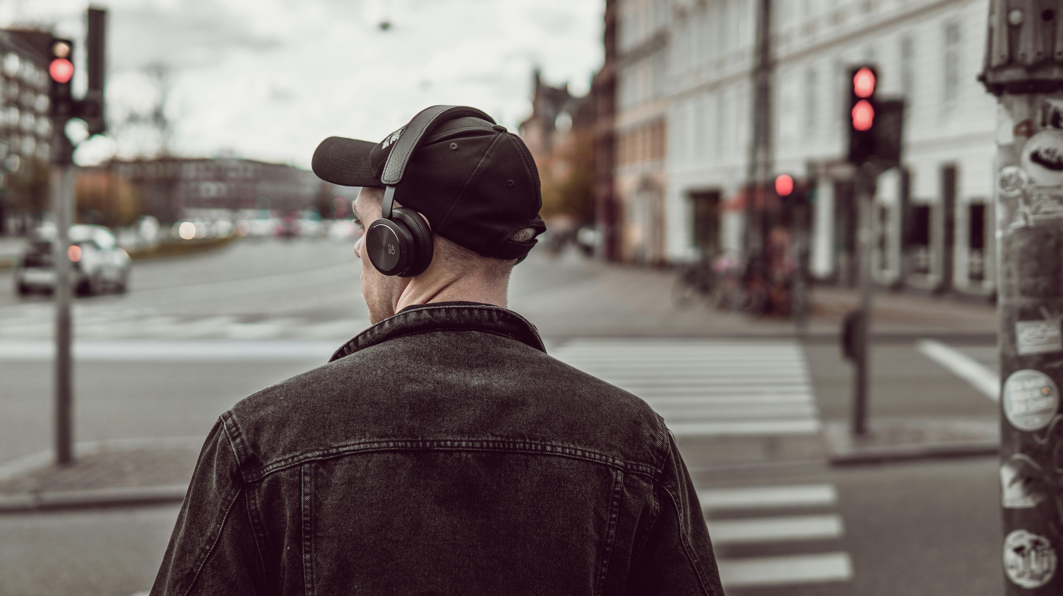


Sonuç
Bu proje, basit ama güçlü bir müzik uygulaması olarak kullanıcıların ihtiyaçlarını karşılamaktadır
Genişletilebilir yapısıyla farklı müzik deneyimleri için sağlam bir temel oluşturur
Kullanıcı dostu ve fonksiyonel tasarımı ile iOS ekosisteminde başarılı bir ürün olma potansiyeline sahiptir

